Slide 1
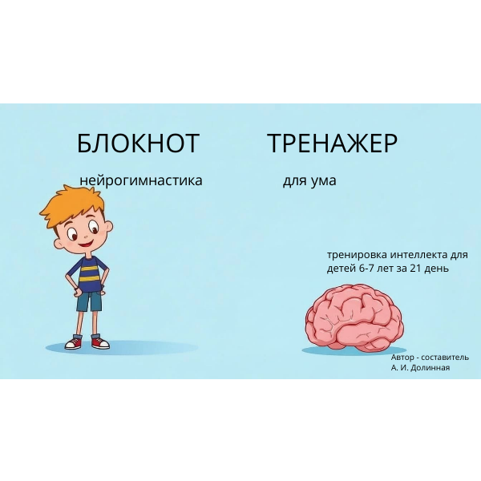

Slide 2

ИНСТРУКЦИЯ ДЛЯ РОДИТЕЛЕЙ
БУДУЩИХ ПЕРВОКЛАССНИКОВ
Здравствуйте, дорогие родители!
Мы рады представить вам наш новый блокнот-нейротренажер, созданный специально для подготовки ваших будущих первоклассников к школе. Этот уникальный инструмент стал ответом на ваши многочисленные пожелания и содержит самые эффективные упражнения, которые помогут добиться максимальных результатов при минимальных затратах времени и усилий.
Всего 15 минут в день – и ваш ребенок сможет значительно улучшить свои интеллектуальные способности!
Почему именно 15 минут?
15 минут – это "золотое сечение" для занятий. С одной стороны, этого времени достаточно для достижения ощутимых результатов. С другой – оно позволяет поддерживать высокий уровень мотивации как у вас, так и у вашего ребенка. Давайте будем честны: немногие родители (и тем более дети!) смогут регулярно заниматься по системе, требующей многочасовых ежедневных тренировок.
Совсем другое дело, когда занятия превращаются в увлекательную игру! Когда есть возможность отслеживать прогресс, а главная цель ребенка – побить свой вчерашний рекорд.
Как выполнять задания
Прежде чем приступить к занятиям с ребенком, пожалуйста, ознакомьтесь с принципами выполнения каждого упражнения сами.
Задание 1. Нейрогимнастика (двигательные упражнения)
Принцип выполнения: Синхронные и асинхронные движения рук, как показано на рисунках.
Цель: Эти упражнения активизируют естественные механизмы работы мозга через физические движения. Они направлены на синхронизацию работы правого и левого полушарий, развитие межполушарного взаимодействия, улучшение памяти, внимания, координации и мелкой моторики.
Задание 2. Рисуем двумя руками
Принцип выполнения: Ребенок берет по карандашу в каждую руку и одновременно обводит пунктирные линии на рисунках слева и справа.
Что это даст?
Креативность: Ребенок легче находит нестандартные решения.
Речь: Улучшается речевая функция.
Интеллект: В целом активизируется работа головного мозга, отвечающего за развитие психических процессов и интеллекта.
Процесс: Начинайте с простых симметричных рисунков, постепенно переходя к более сложным и асимметричным.
Важно: Если вначале обводить получается не идеально, не переживайте! Главное – одновременная работа обеими руками. Именно в этом секрет успеха.
Фиксация результата: Засекайте время выполнения упражнения. Нам важна не столько скорость, сколько старание ребенка сделать упражнение как можно быстрее. После завершения обязательно зафиксируйте время.
Задание 3. Графический диктант
Принцип выполнения: Ребенок рисует линии на листе в клеточку, следуя указаниям цифр и стрелок. Цифра обозначает количество клеток для движения, а стрелка – направление. В итоге получается изображение.
Задание 4. Цветовой код
Принцип выполнения: Ребенок должен вслух называть цвет, которым написано каждое слово.
Что это даст? Это упражнение великолепно развивает восприятие, внимание и концентрацию ребенка.
Общие рекомендации:
Регулярность: Старайтесь заниматься примерно в одно и то же время каждый день.
Продолжительность: Занятия не должны превышать 15-20 минут в день.
Игровая форма: Превратите занятия в увлекательную игру!

Slide 3
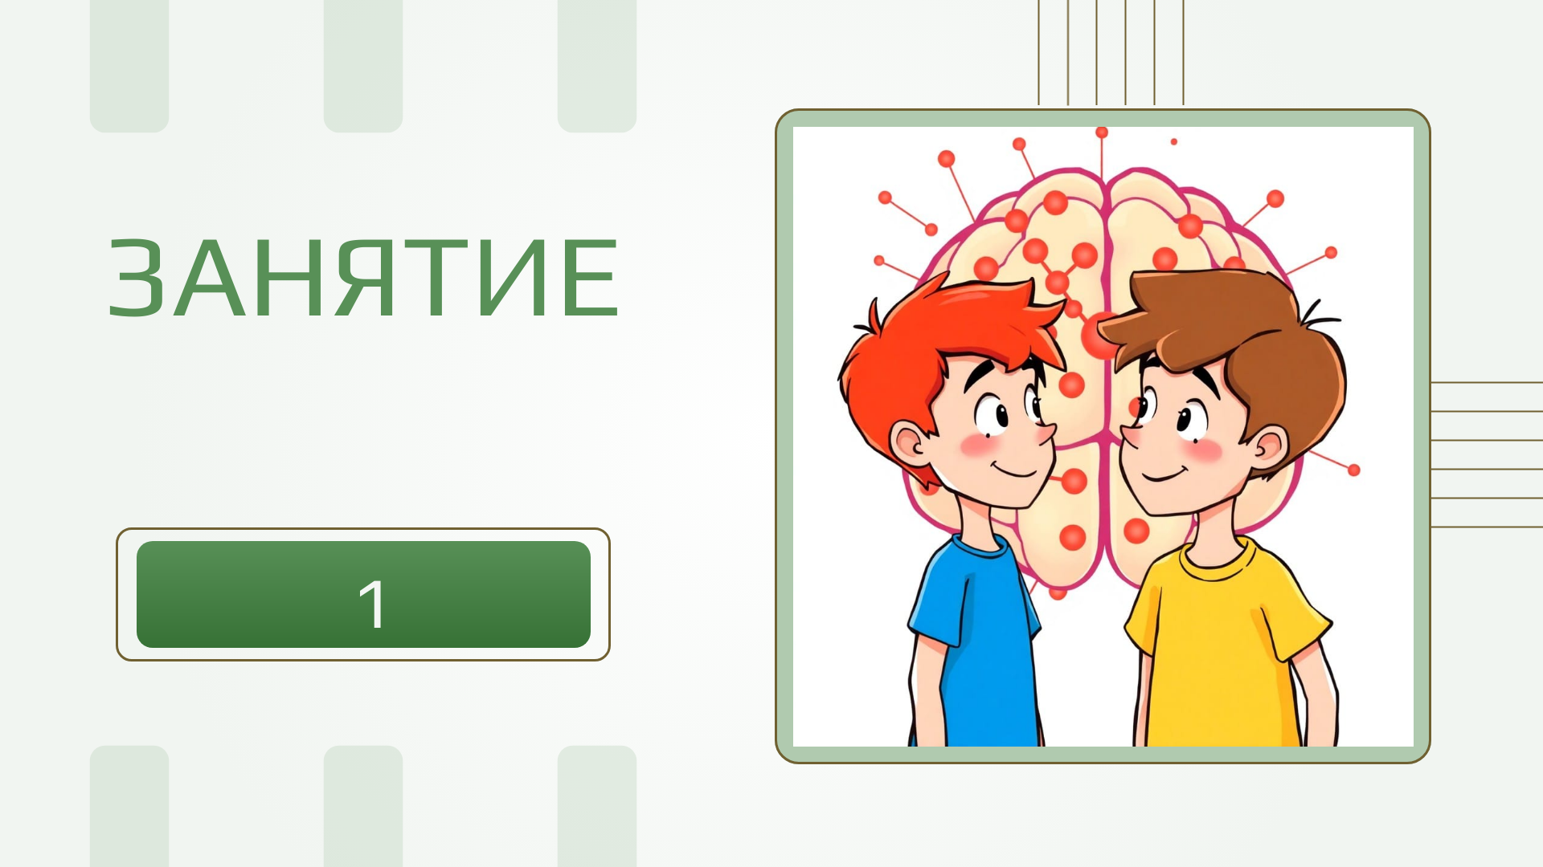

Slide 4
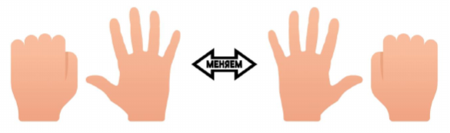
НЕЙРОГИМНАСТИКА
НЕЙРОГИМНАСТИКА
Чередуем жесты «кулак» и «ладонь» двумя руками асинхронно
Чередуем жесты «кулак» и «ладонь» двумя руками асинхронно

Slide 5
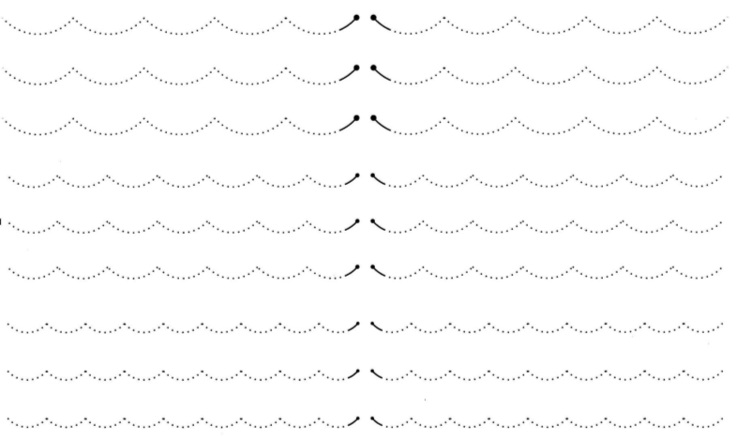
РИСУЕМ ДВУМЯ РУКАМИ
РИСУЕМ ДВУМЯ РУКАМИ

Slide 6
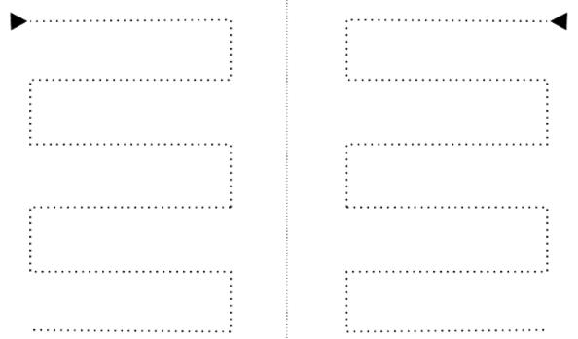
РИСУЕМ ДВУМЯ РУКАМИ
РИСУЕМ ДВУМЯ РУКАМИ

Slide 7
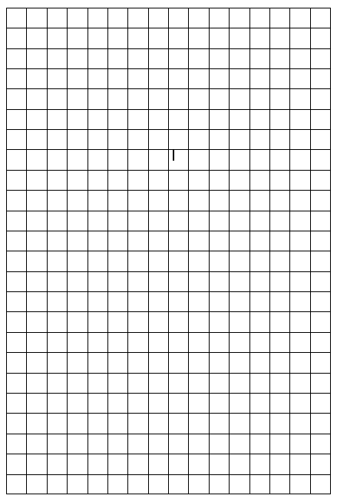
ГРАФИЧЕСКИЙ ДИКТАНТ
ГРАФИЧЕСКИЙ ДИКТАНТ
Отступи 3 клетки слева и 6 сверху, поставь точку и начинай рисовать.
1← 1↑ 1→ 1↓
1↑ 1→ 1↓ 6←
1→ 1↑ 1→ 4↓
1 ↑ 1→ 1↓ 5→
1→ 1↓ 1→ 4↑

Slide 8
ЦВЕТОВОЙ КОД
ЦВЕТОВОЙ КОД
К Р А С Н Ы Й
С И Н И Й
Ч Е Р Н Ы Й
Ж Е Л Т Ы Й
З Е Л Е Н Ы Й
С И Н И Й
К Р А С Н Ы Й
Ч Е Р Н Ы Й
З Е Л Е Н Ы Й
Ж Е Л ТЫ Й
К Р А С Н Ы Й
С И Н И Й
Ч Е Р Н Ы Й
Ж Е Л Т Ы Й
З Е Л Е Н Ы Й
С И Н И Й
К Р А С Н Ы Й
Ч Е Р Н Ы Й
З Е Л Е Н Ы Й
Ж Е Л ТЫ Й

Slide 9
